Slide 1


Занятие 6. Алгоритм SVM. Многоклассовая классификация
Колмагоров Евгений
ml.hse.dpo@yandex.ru
18 ноября 2024

Slide 2

План лекции
Метод опорных вектор
“Мягкий” вариант алгоритма
Модели для многоклассовой классификации
Метрики качества в многоклассовой классификации

Slide 3
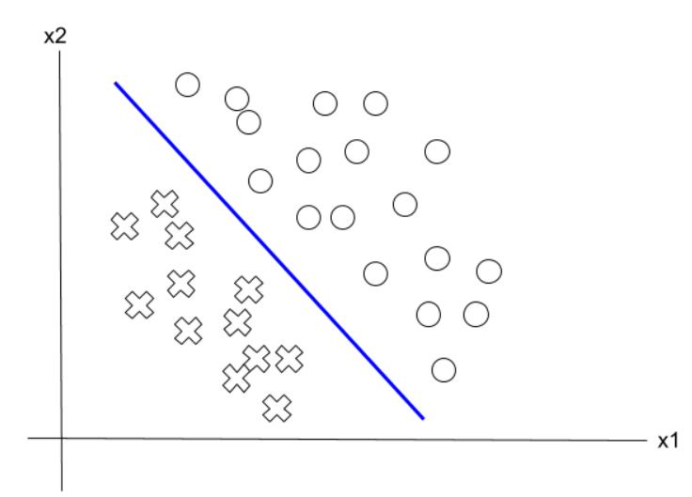
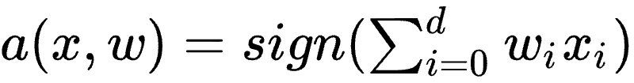
Напоминание. Бинарная классификация
Решаем задачу бинарной классификации методом линейной регрессии:

Slide 4
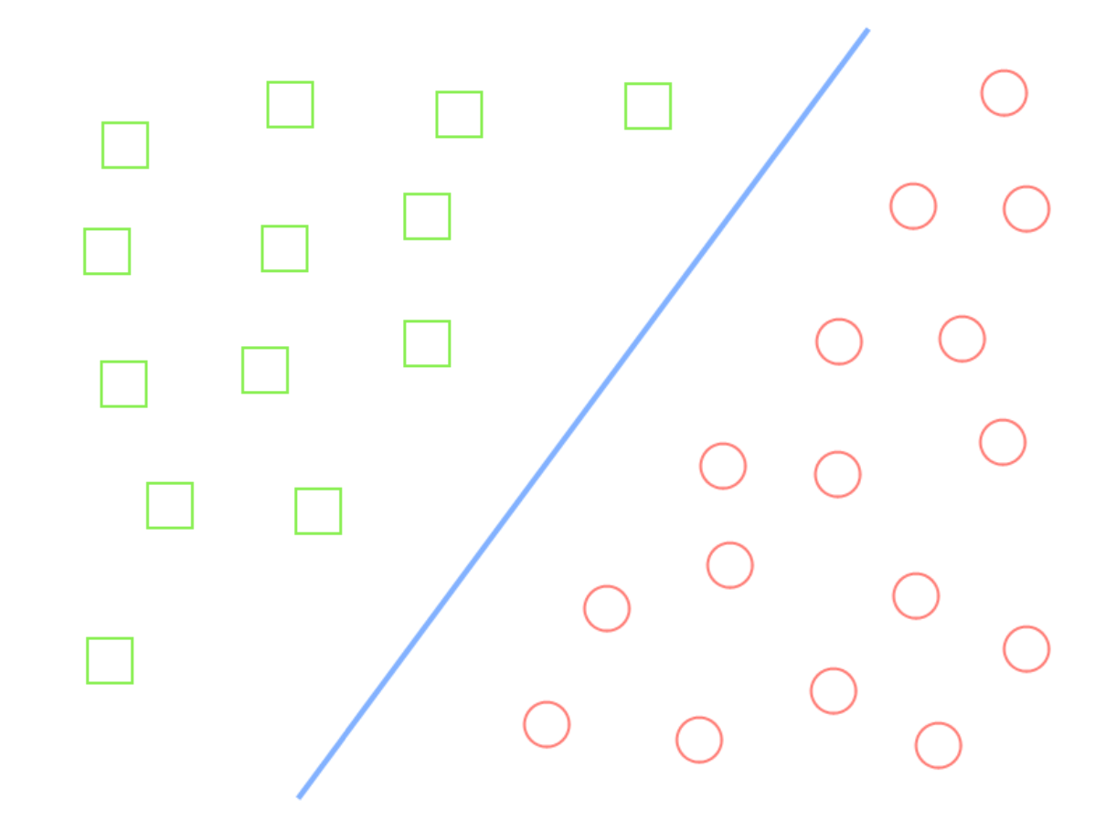
Линейно разделимая выборка
Определение: Выборка линейно разделима, если существует такой вектор параметров w*, что соответствующий классификатор a(x) не допускает ошибок на этой выборке

Slide 5
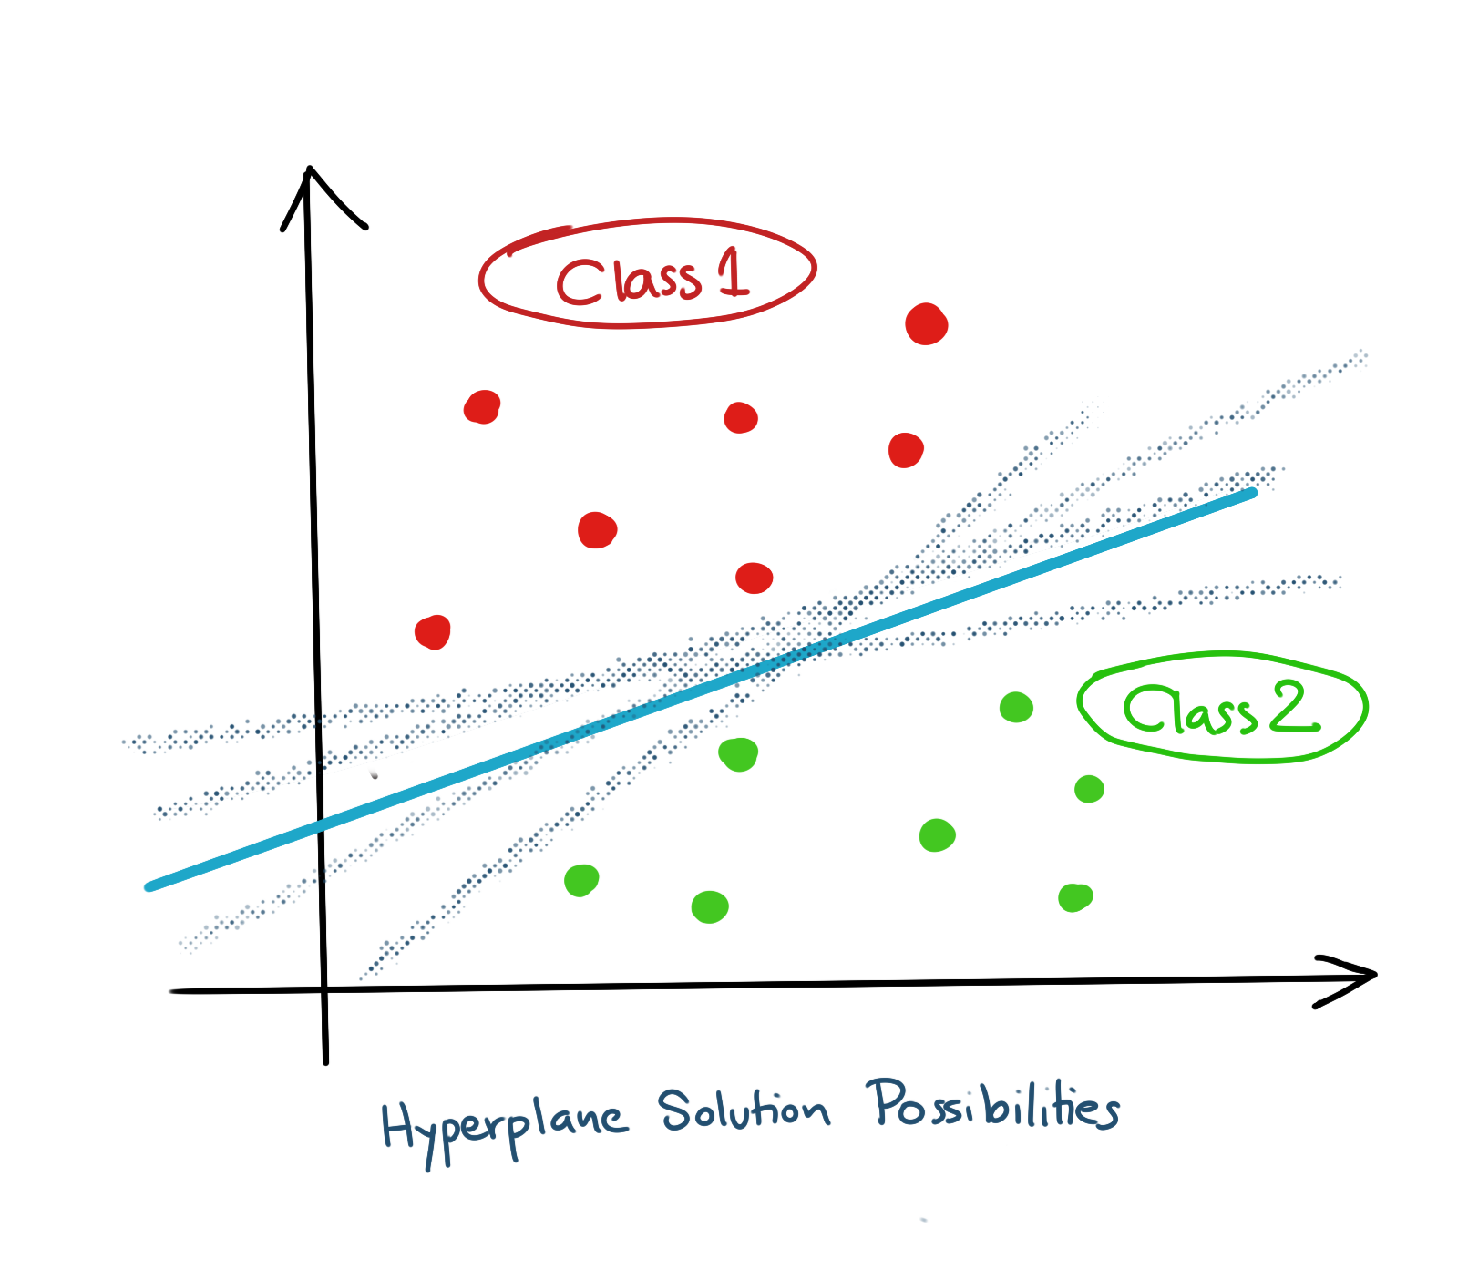
Неоднозначность выбора классификатора
Но при построении разделяющей гиперповерхности для бинарного классификатора, который линейно разделяет выборку существует свобода в том, как именно может выглядеть разделяющая гиперповерхность
Вопрос: как выбрать среди возможных вариантов наилучшую?

Slide 6
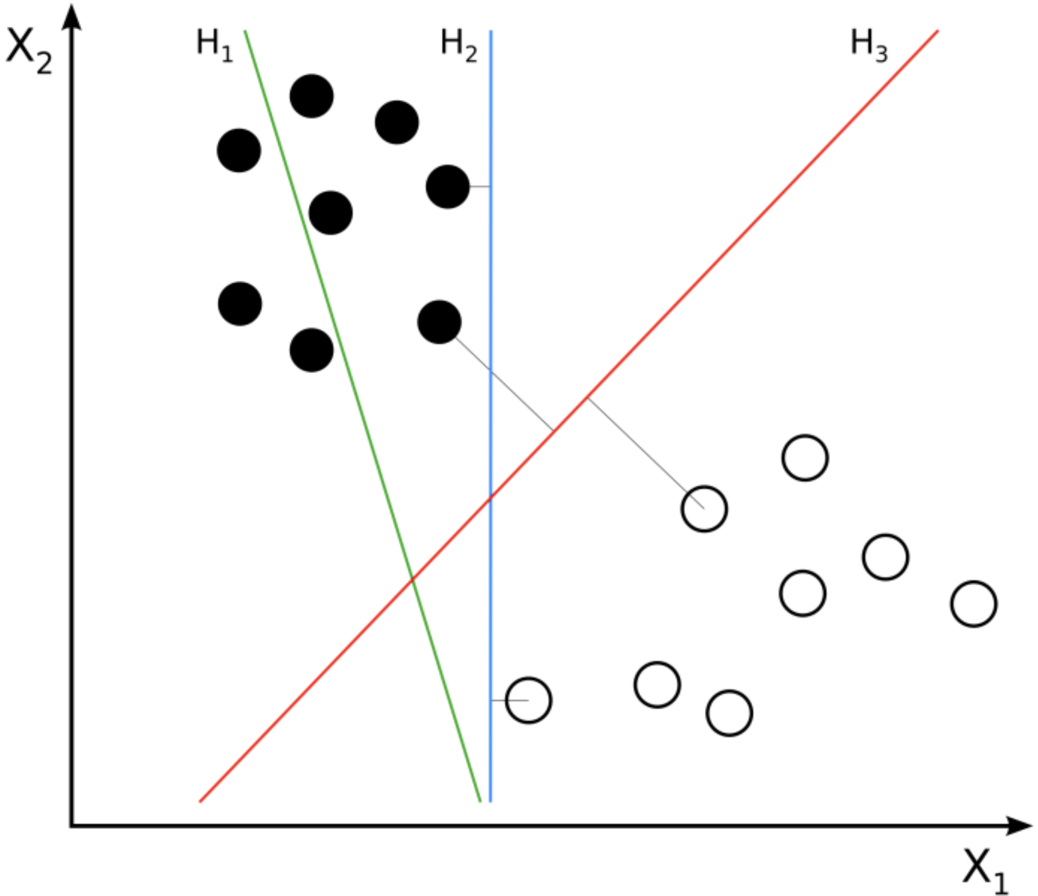
Критерий “хорошей” гиперплоскости
Будем считать, что гиперплоскость H₁ оптимальней гиперплоскости H₂, если расстояние от H₁ до некоторого ближайшего объекта выборки x₁*, больше чем расстояние от H₂ до своего ближайшего объекта x₂*

Slide 7
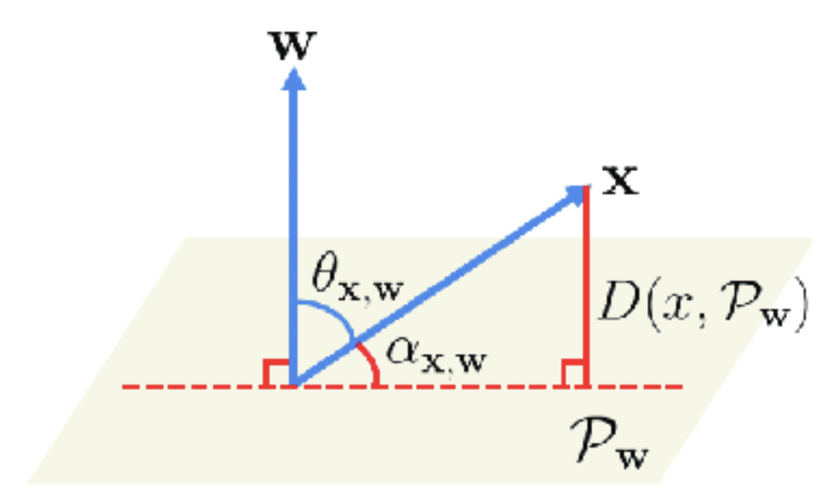
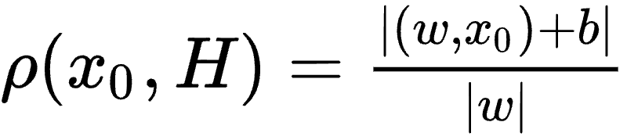
Напоминание. Расстояние от точки до гиперплоскости
Из курса линейной алгебры расстояние от точки x₀ до гиперплоскости H заданной своим вектором нормали w и смещением b определяется определяется по формуле:

Slide 8
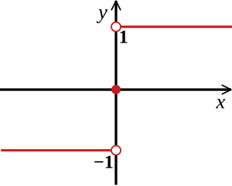
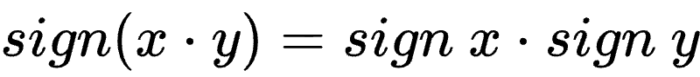
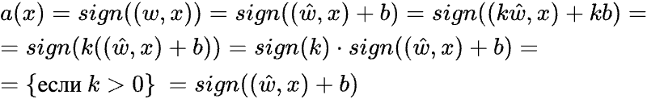
Об одном свойстве sign функции
У функции сигнум есть следующее свойство:
Откуда для ответов a(x) классификатора следует, что

Slide 9

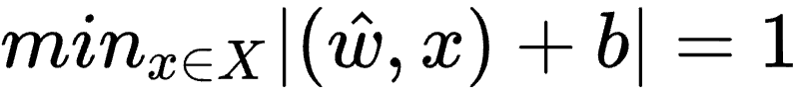
Выбор коэффициента k
Воспользуемся свободой выбора коэффициента k и отнормируем веса модели таким образом, чтобы для ближайшего объекта x* обучающей выборки X было выполнено следующее равенство:

Slide 10
Расстояние до ближайшего объекта
Тогда по формуле расстояния выходит, что расстояние до ближайшего объекта выборки:
Замечание: данная величина также носит название отступа (Margin)

Slide 11
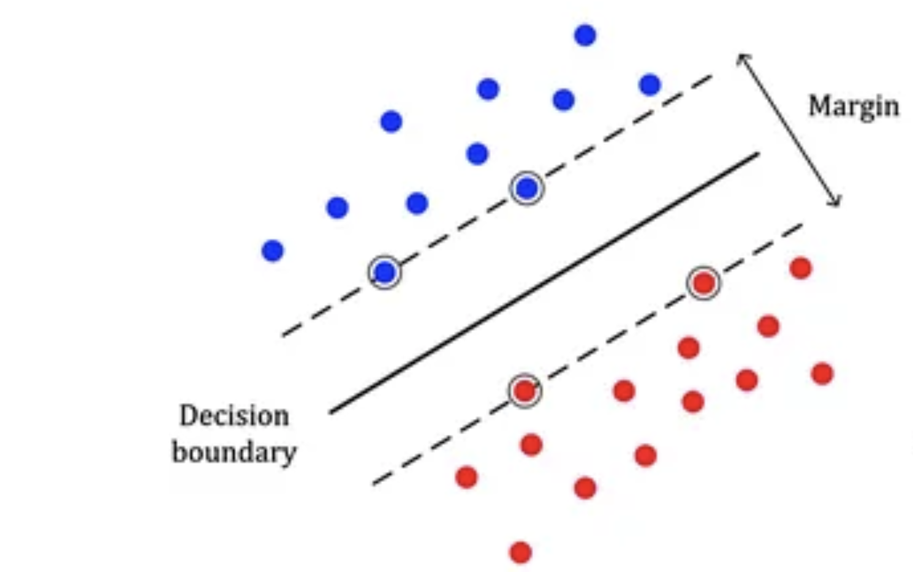
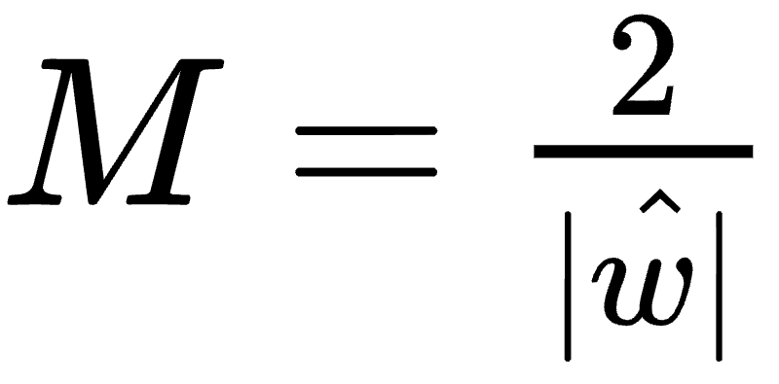
Случай линейно разделимой выборки
Если выборка линейно разделима, то величина ширина зазора между положительным и отрицательным классами будет удвоенной величиной:

Slide 12
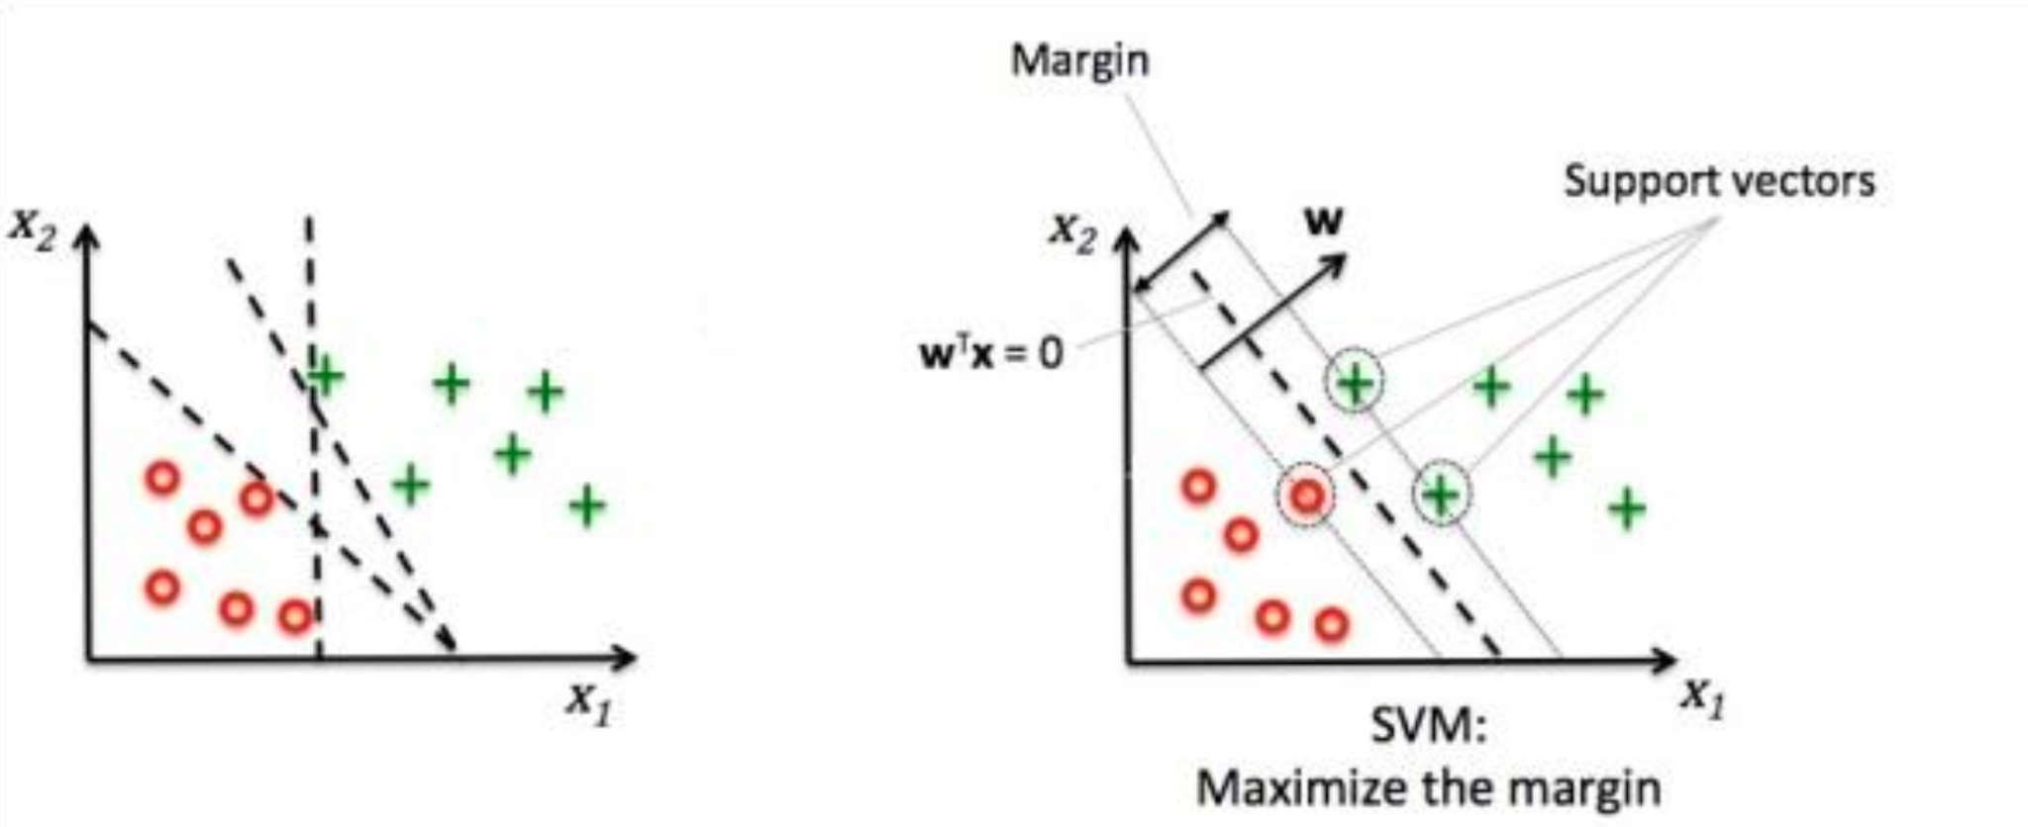
Алгоритм SVM
Метод классификации SVM (support vector machine) заключается в том, чтобы построить такую разделяющую гиперплоскость H так, чтобы ширина зазора M была максимальна

Slide 13

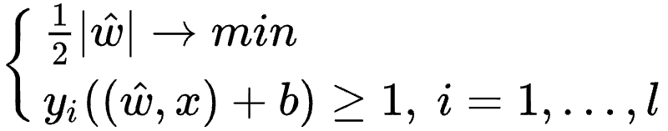
Формальная постановка задачи
Требуется построить классификатор, идеально разделяющий обучающую выборку и при этом имеющий максимальный отступ:
Решение данной оптимизационной задачи и будет соответствовать оптимальной гиперплоскости для SVM

Slide 14
Может ли у SVM несколько гиперплоскостей
Утверждение: Данная оптимизационная задача имеет только одно единственное решение

Slide 15
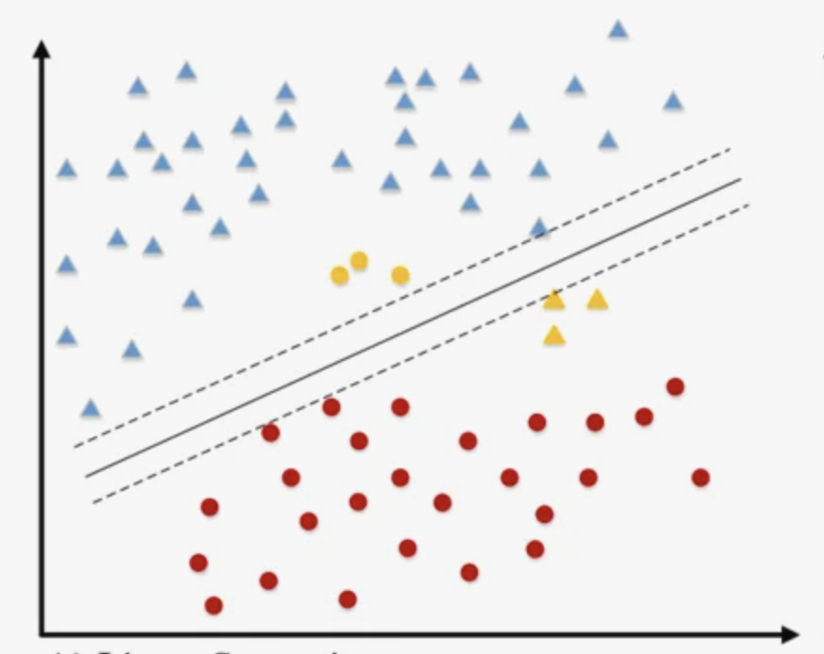
Всегда ли имеем линейно разделимые выборки
В большинстве случаев выборки данных представляют собой нелинейно разделимое распределение.
Возможны следующие ситуации
Попадание объектов по другую сторону гиперплоскости
Попадание объектов внутрь зазора

Slide 16
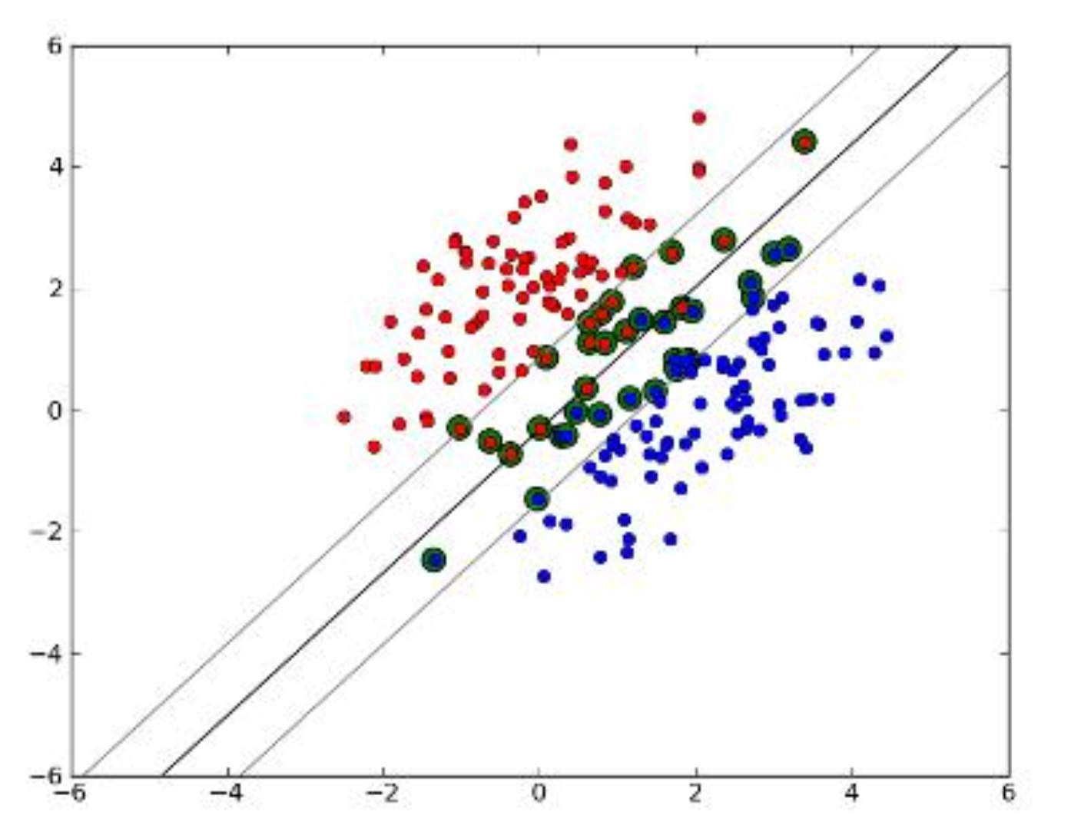
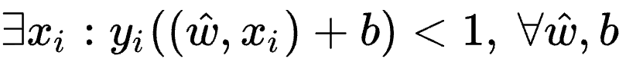
Линейно неразделимая выборка
Существует хотя бы один объект x ∈ X, что для любых параметров модели будет нарушено условие

Slide 17
“Мягкий” вариант SVM
Смягчим ограничения и введём штрафы ξ_{i} ≥ 0 за попадание объектов внутрь зазора M и c их учётом перепишем ограничения:
Замечание: Если отступ объекта M_{i}: 0 ≤ M_{i} ≤ 1, то объект верно классифицируется, но имеет ненулевой штраф

Slide 18

“Мягкий” вариант SVM
Таким образом в “мягком” варианте метода опорных векторов хотим, чтобы
алгоритм классификации имел как можно меньшие штрафы ξ_{i}
при этом имел как можно более широкий зазор 1/|w|

Slide 19
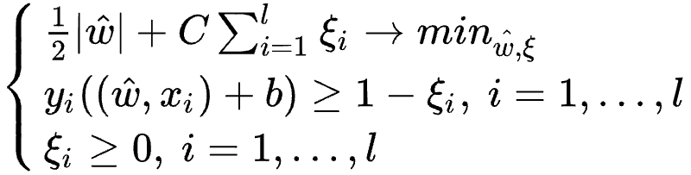
“Мягкий” вариант SVM
Таким образом в “мягком” варианте метода опорных векторов хотим, чтобы
алгоритм классификации имел как можно меньшие штрафы ξ_{i}
при этом имел как можно более широкий зазор 1/|w|
В формальной постановке:

Slide 20
Единственность решения
Утверждение: Из теории оптимизации задача
является выпуклой и имеет единственное решение

Slide 21
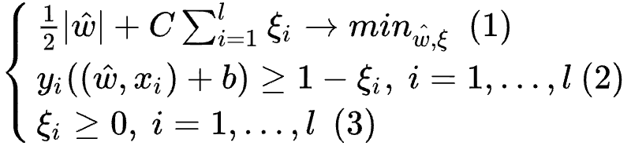
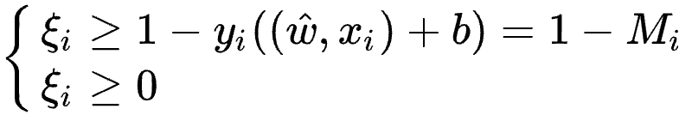
Сведение к безусловной задаче
Перепишем условия (2) и (3) в следующем виде:

Slide 22
Сведение к безусловной задаче
Перепишем условия (2) и (3) в следующем виде:

Slide 23
Безусловная задача оптимизации
Подставим выражение для ξ_{i} в задачу минимизации:
Теперь задача обучения модели SVM свелась к поиску оптимального вектора весов w*

Slide 24
Задача оптимизации
На задачу оптимизации SVM можно смотреть, как на оптимизацию функционала ошибки Q:
С функцией потерь L(M_{i}) = max(0, 1 - M_{i}) = (1 - M_{i})₊ c L₂- регуляризацией:

Slide 25
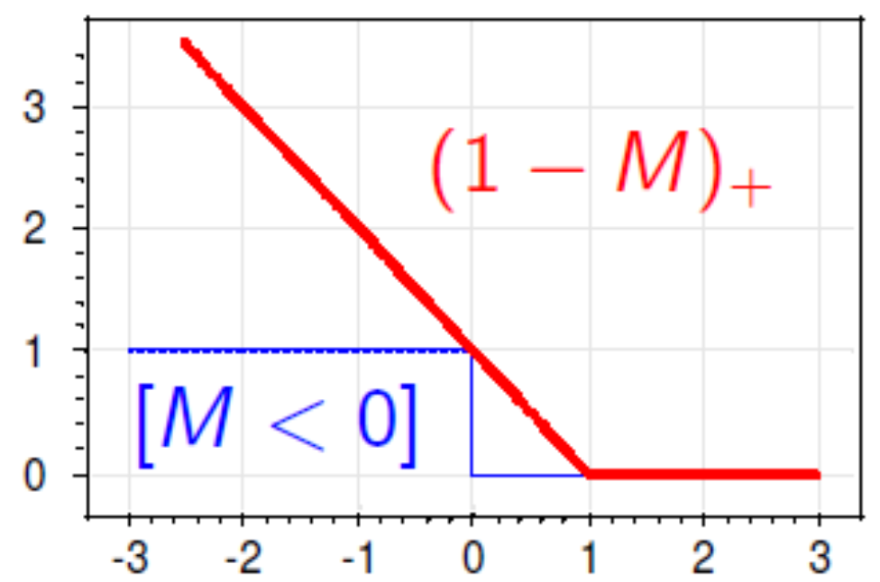
Задача оптимизации
С функцией потерь L(M_{i}) = max(0, 1 - M_{i}) = (1 - M_{i})₊ c L₂- регуляризацией:

Slide 26
Значение константы C
Положительная константа 𝐶 является управляющим параметром метода и позволяет находить компромисс между максимизацией разделяющей полосы и минимизацией суммарной ошибки.

Slide 27
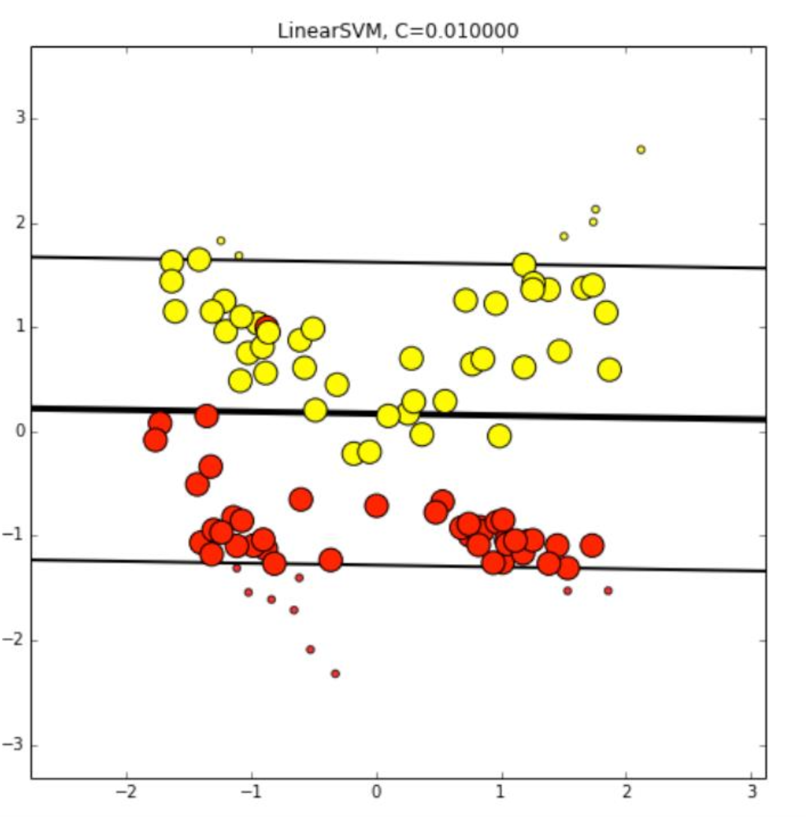
Значение константы C

Slide 28
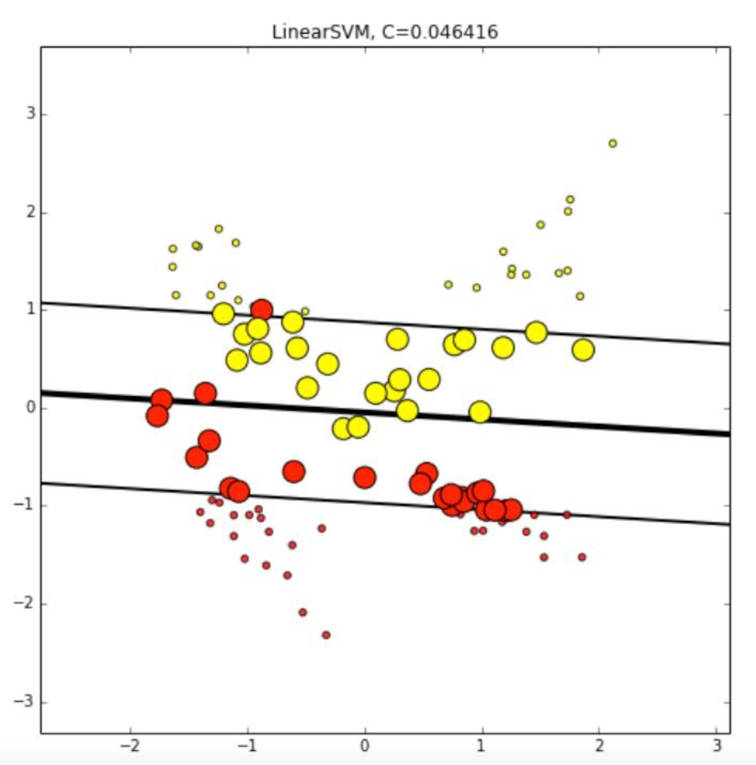
Значение константы C

Slide 29
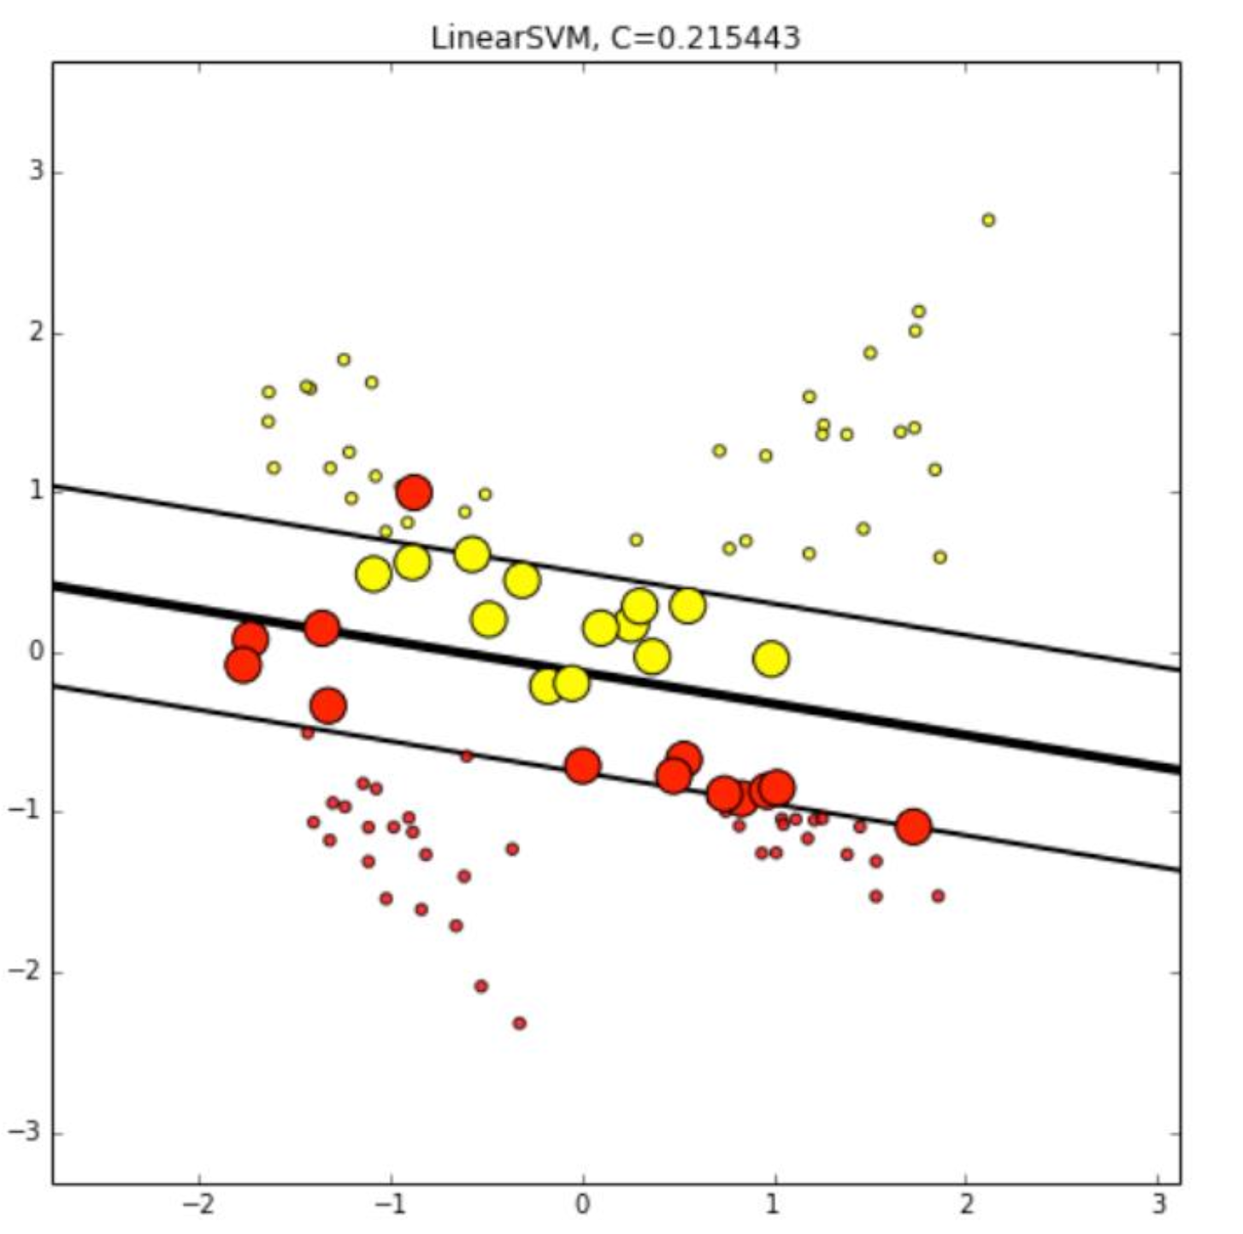
Значение константы C

Slide 30
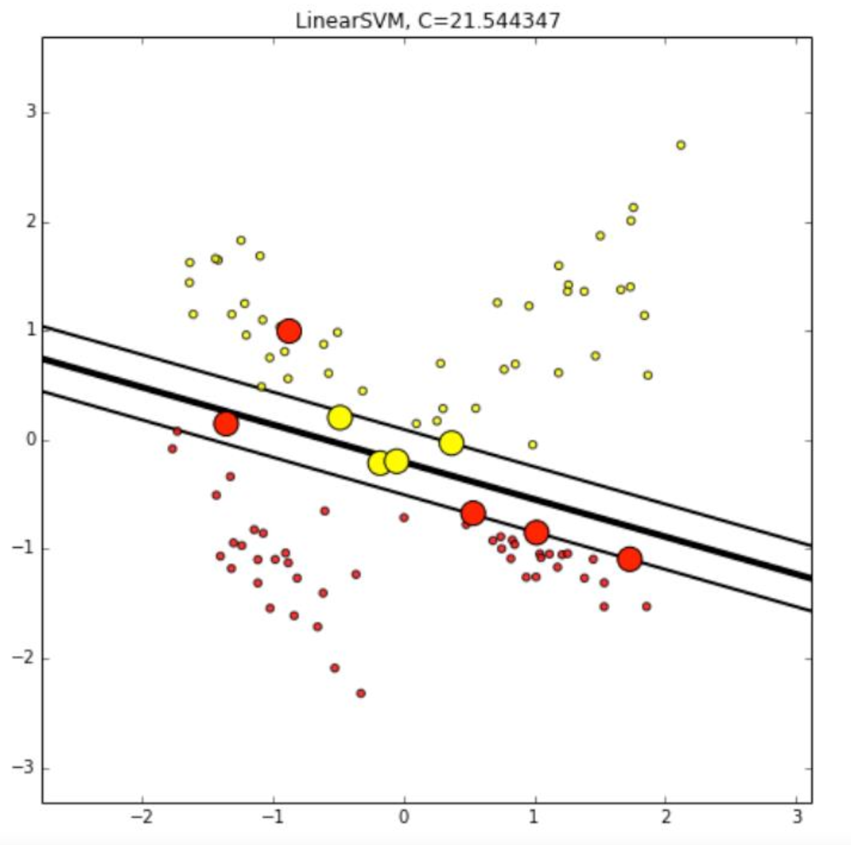
Значение константы C

Slide 31
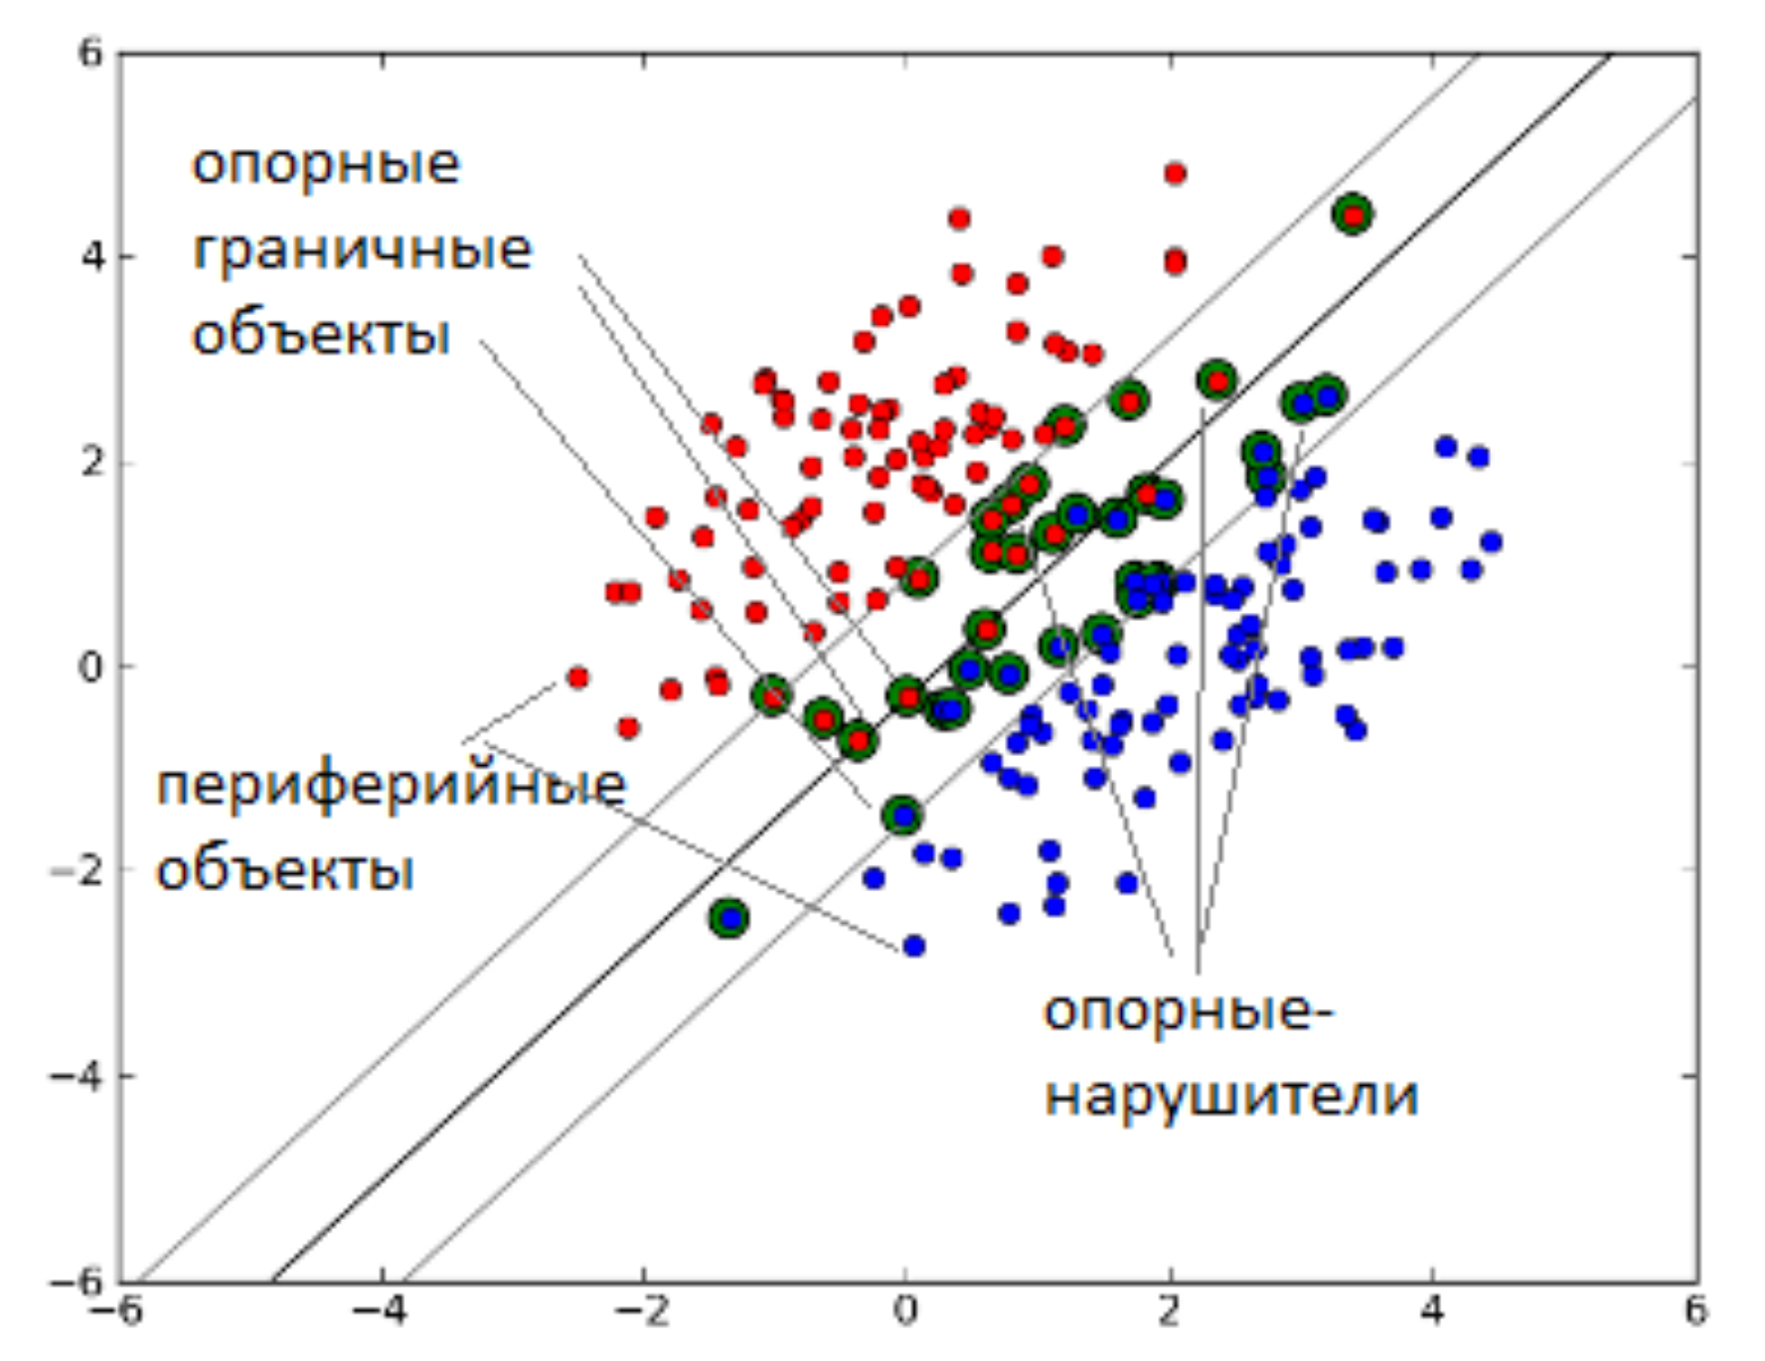
Типы объектов в SVM

Slide 32

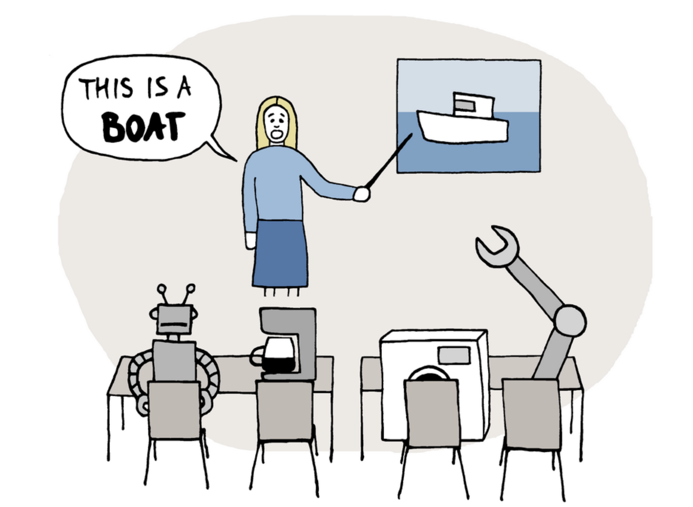
Многоклассовая классификация

Slide 33
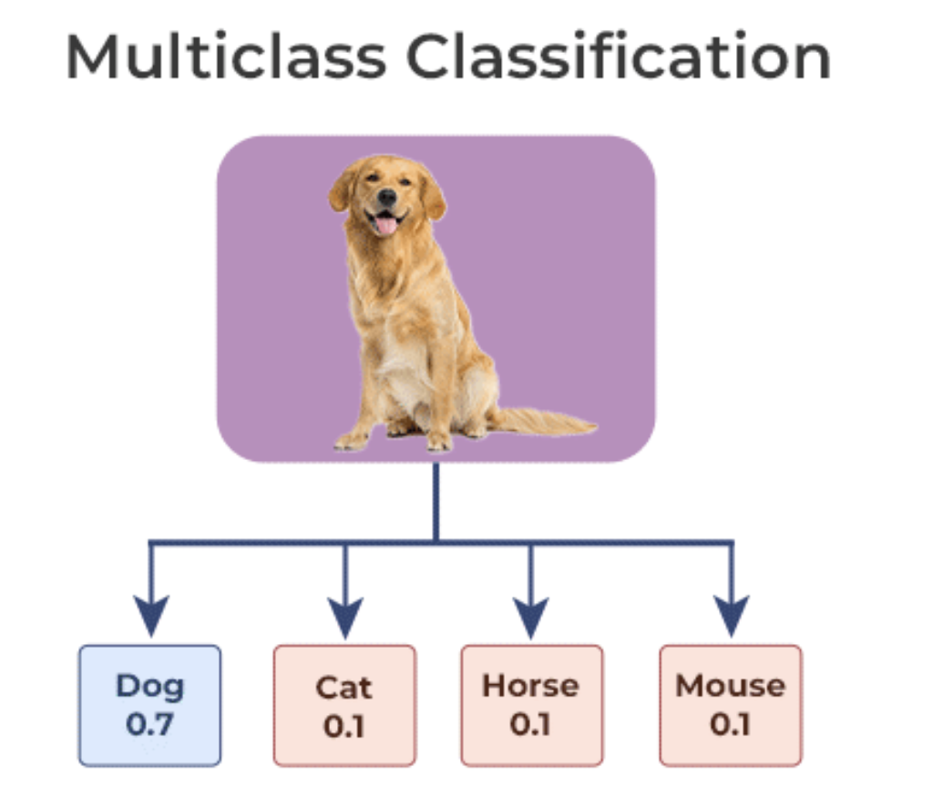
Постановка задачи
Перейдём к более общей задаче классификации, в которой объект x может относиться к одному из нескольких классов:
y_{i} ∈ {1, …., K}, где K > 2

Slide 34
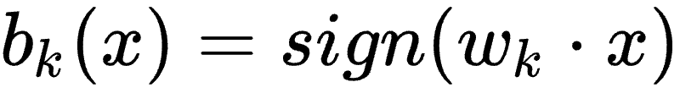

Подход one-vs-all
Обучим 𝐾 бинарных классификаторов 𝑏₁(𝑥) , … , 𝑏_{K}(𝑥), каждый из которых решает задачу: принадлежит объект 𝑥 к классу 𝑘_{i} или не принадлежит?
Например, линейные классификаторы будут иметь вид

Slide 35
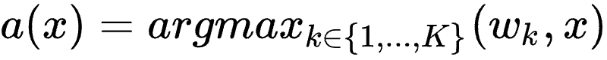
Подход one-vs-all
Обучим 𝐾 бинарных классификаторов 𝑏₁(𝑥) , … , 𝑏_{K}(𝑥), каждый из которых решает задачу: принадлежит объект 𝑥 к классу 𝑘_{i} или не принадлежит?
Например, линейные классификаторы будут иметь вид
Тогда в качестве итогового предсказания будем выдавать предсказания самого уверенного классификатора

Slide 36
Подход one-vs-all
Обучим 𝐾 бинарных классификаторов 𝑏₁(𝑥) , … , 𝑏_{K}(𝑥), каждый из которых решает задачу: принадлежит объект 𝑥 к классу 𝑘_{i} или не принадлежит?
Например, линейные классификаторы будут иметь вид
Тогда в качестве итогового предсказания будем выдавать предсказания самого уверенного классификатора
Проблема: Классификаторы могут иметь различные масштабы, поэтому сравнивать их некорректно

Slide 37
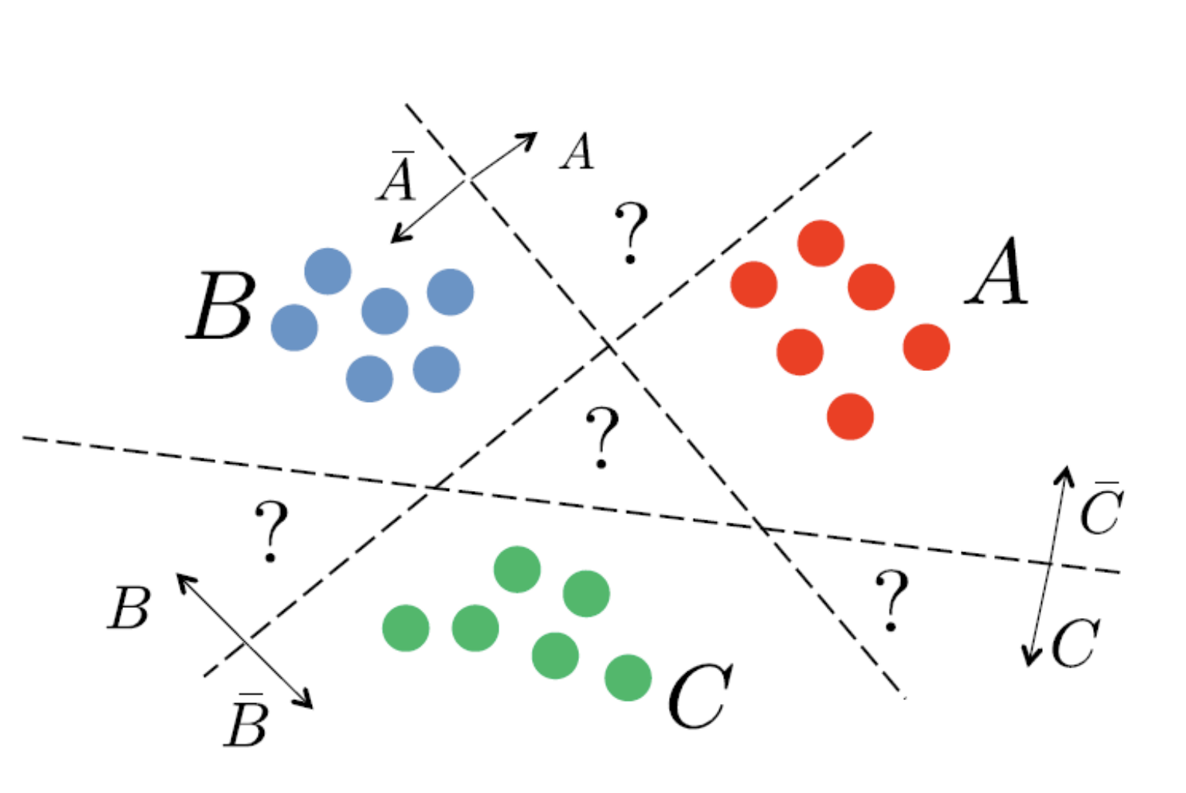
Подход all-vs-all

Slide 38
Подход all-vs-all
Для каждой пары классов 𝑖 и 𝑗 обучим бинарный классификатор 𝑎_{ij}(𝑥) , который будет предсказывать класс 𝑖 или j

Slide 39
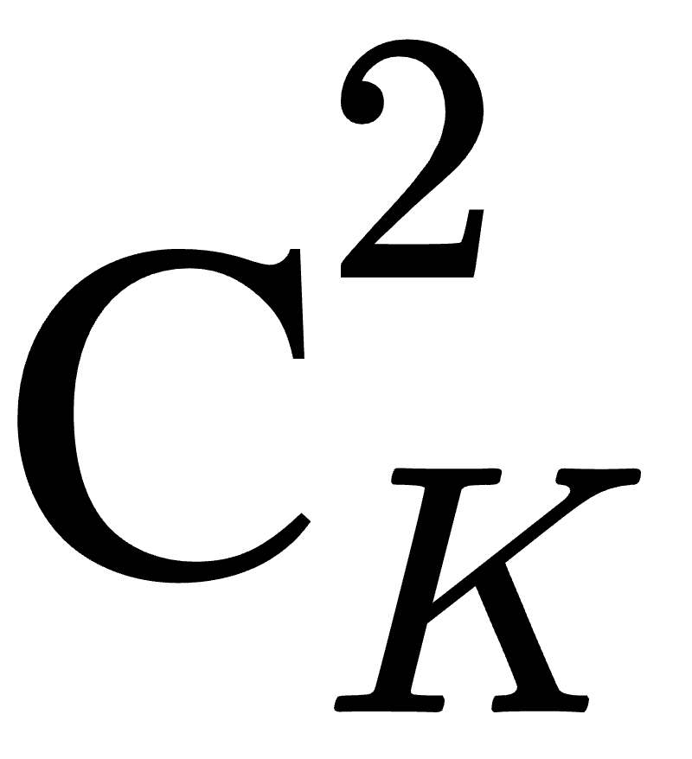
Подход all-vs-all
Для каждой пары классов 𝑖 и 𝑗 обучим бинарный классификатор 𝑎_{ij}(𝑥) , который будет предсказывать класс 𝑖 или j
Если всего 𝐾 классов, то получим классификаторов. Каждый такой классификатор будем обучать только на объектах классов 𝑖 и 𝑗.

Slide 40

Подход all-vs-all
Для каждой пары классов 𝑖 и 𝑗 обучим бинарный классификатор 𝑎_{ij}(𝑥) , который будет предсказывать класс 𝑖 или j
Если всего 𝐾 классов, то получим классификаторов. Каждый такой классификатор будем обучать только на объектах классов 𝑖 и 𝑗.
В качестве итогового предсказания выдадим класс, который предсказало наибольшее число классификаторов:
Проблема: Нужно обучить классификаторов, что при больших K может быть очень большим числом

Slide 41
Многоклассовые классификаторы
Некоторые методы бинарной классификации можно напрямую обощить на случай многих классов, таким образом, например, могут быть дополнены методы:
Логистической регрессии
Метод опорных векторов

Slide 42
Многоклассовая логистическая регрессия
Предположим, что есть K линейных моделей, каждая из которых даёт оценку принадлежности выбранному классу: b_{k} = (w_{k}, x)
Преобразуем оценку принадлежности выбранному классу через Softmax преобразование – некоторое обобщение сигмоиды.

Slide 43
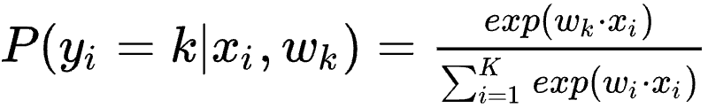
Многоклассовая логистическая регрессия
Предположим, что есть K линейных моделей, каждая из которых даёт оценку принадлежности выбранному классу: b_{k} = (w_{k}, x)
Преобразуем оценку принадлежности выбранному классу через Softmax преобразование – некоторое обобщение сигмоиды
Тогда вероятность класса k:

Slide 44
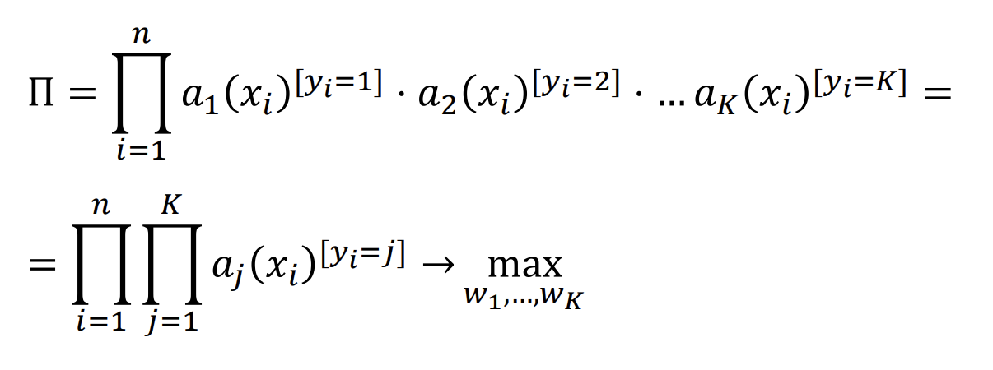
Обучение модели
Аналогично бинарному случаю можно расписать правдоподобие для случая, когда целевая переменная y может принадлежать нескольким классам – мультиномиальное распределение

Slide 45
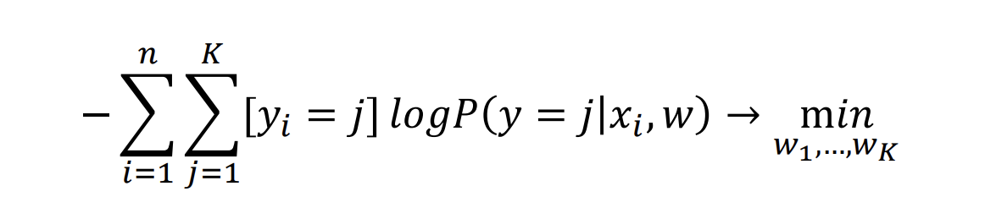
Обучение модели
И после логарифмирования получим многоклассовый аналог logloss:

Slide 46
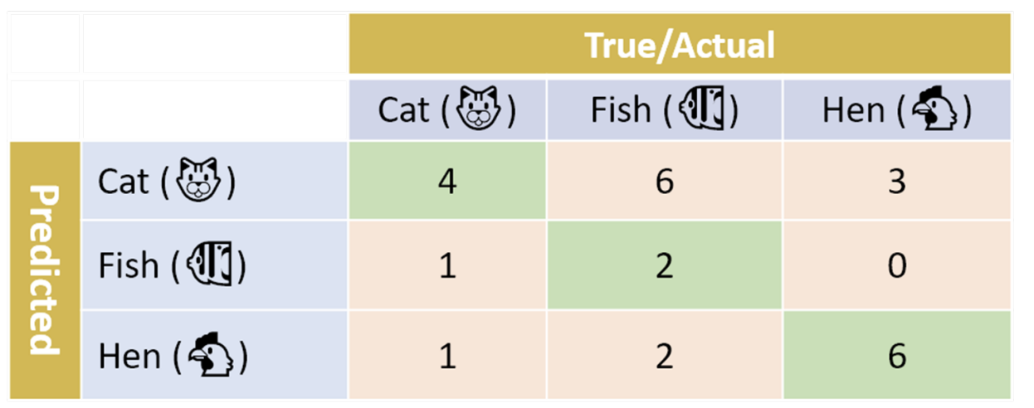
Метрики качества
Подобно бинарному случаю можно составить матрицу ошибок размера K x K, где K – количество классов
Пример матрицы ошибок для трёхклассовой классификации

Slide 47
Виды усреднений
Для подсчёта качества работы алгоритма на всех классах применяют различные способы усреднения качеств работы на каждом из классов.
Существует:
Макро-усреднение (macro-average)
Микро-усреднение (micro-average)
Взвешенное усреднение (weighted-average)

Slide 48
Макро-усрденение
В данном подходе вычисляется значение выбранной метрики для каждого бинарного классификатора. Например, кошка/не кошка, рыба/ не рыба, курица/ не курица, а затем полученные метрики усредняются.
Например:
, Accuracy_{k} – Accuracy на k-ом классе
, Precision_{k} - Точность на k-ом классе

Slide 49
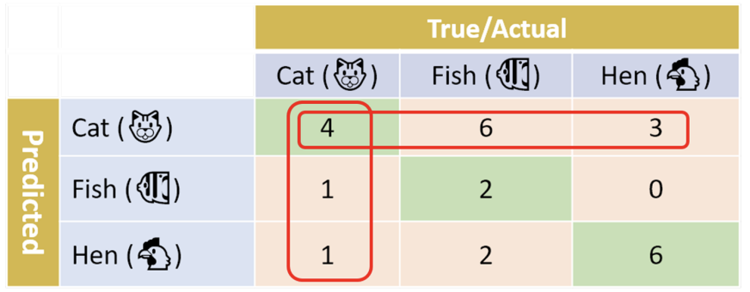
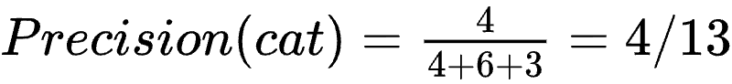
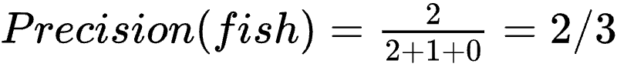
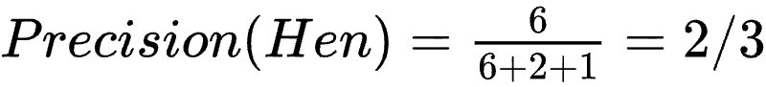
Макро-усреднение
Например, посчитаем для данного примера, макро-precision
Вопрос: В каких случаях метрика может завышать или занижать предсказания?

Slide 50
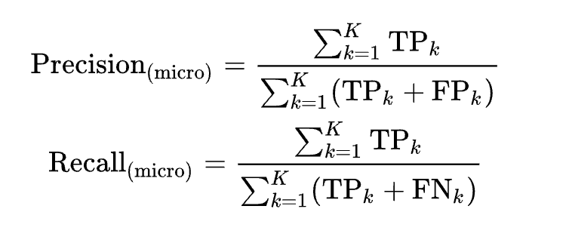
Микро-усреднение
В этом подходе мы вычисляем значения TP, TN, FP, FN по всей матрице ошибок сразу, исходя из их определения. Затем по полученным числам вычисляем выбранные метрики.
Например, для Precision и Recall микроусреднение:

Slide 51
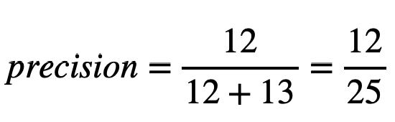
Микро-усреднение
TP - это количество верно угаданных объектов положительного класса. В нашем случае TP = 4 + 2 + 6 = 12
FP - это суммарное количество false positive-предсказаний. Например, если cat предсказана как fish, то это false positive для fish. Таким образом, FP - это сумма всех неверных предсказаний FP = 6 + 3 + 1 + 0 + 1 + 2 = 13

Slide 52
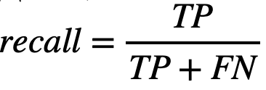
Микро-усреднение
TP - это количество верно угаданных объектов положительного класса. В нашем случае TP = 4 + 2 + 6 = 12
FN - это сумма false negative-предсказаний. Например, если cat предсказана как fish, то это false negative для cat. Таким образом, FN - это опять же сумма всех неверных предсказаний, то есть FN = 4 + 1 + 6 + 2+ 3 + 0 = 13
В случае микро-усреднения precision = recall
Так как f1-мера это среднее гармоническое точности и полноты, то
f1 = precision = recall

Slide 53
Взвешенное усреднение (weighted-average)
В этом подходе мы усредняем посчитанные для каждого класса метрики с весами, пропорциональными количеству объектов класса
Например, в данном случае

Slide 54
Взвешенное усреднение (weighted-average)

